Slide 1


UBND QUẬN LONG BIÊN
TRƯỜNG MẦM NON BẮC CẦU
Lĩnh vực: Phát triển nhận thức
Đề tài: Đếm đến 6, nhận biết nhóm có 6 đối tượng, nhận biết chữ số 6
Lứa tuổi: 5 – 6 tuổi
Thời gian: 30 – 35 phút
GV thực hiện: Nguyễn Quỳnh- Nguyễn Linh

Slide 2

ỔN ĐỊNH GÂY HỨNG THÚ

Slide 3


Slide 4
ÔN SỐ LƯỢNG

Slide 5

4

Slide 6


5

Slide 7
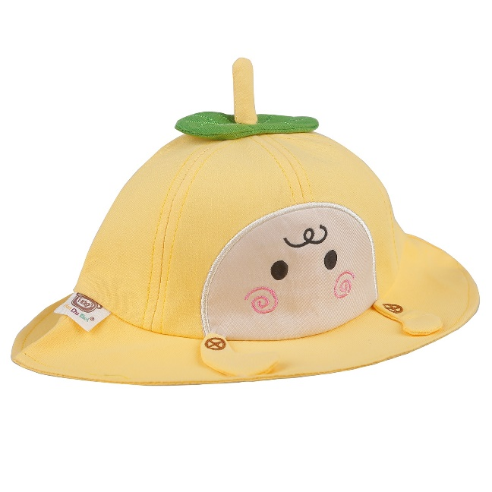
5

Slide 8
Đếm đến 6, nhận biết nhóm có 6 đối tượng, nhận biết chữ số 6

Slide 9
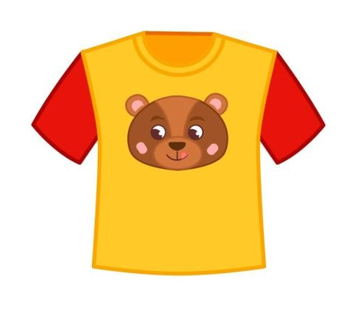

6

Slide 10
6

Slide 12
6

Slide 13
ÔN LUYỆN VÀ CỦNG CỐ

Slide 14

TRÒ CHƠI:
NHANH TAY NHANH MẮT

Slide 15



